Slide 1


ACTIVIDAD COMPETITIVA
CATEGORÍA MOTOS
Octubre’25

Slide 2
CONSIDERACIONES
CONSIDERACIONES
Fuente: Publisearch
Período de análisis: Octubre, 2025. El reporte se encuentra en miles de dólares
Target: Hombres y mujeres de 18 a 50 años de NSE CD
Datos presentados no incluyen bonificaciones ni negociaciones de los anunciantes, tarifas open rate. Se estima que los datos están inflados en un 45% en promedio, ya que varía según el tipo de medio.
Medios monitoreados: TV Abierta, Radio y Prensa.
En donde hay más de un canal de una misma empresa televisiva, se reporta la inversión como grupo :
TVC : Canal 5, Canal 7 y Canal 3
R Media : C 11, DTV, Beat TV y TDTV
Grupo ABC : Canal 10 y Abriendo Brecha de Canal 7
Grupo VTV : VTV, Canal 30, Canal 12, Canal 21 y Canal 54
Radios en Tegucigalpa: HRN, Radio América, Stereo Luz, XY TGU, W 107, Power FM, Rock & Pop, Vox FM, Suave, Super Stereo.
Impresos: El Pais, El Heraldo, La Prensa, La Tribuna, Cromos, Estilo,
En las cifras proporcionadas por el proveedor se estima un margen de error de un 5%.
Este de porte
NOTA: NO SE MONITOREA CABLE NI PAUTA EN CABLERAS FORANEAS.
En este reporte se considera a las distribuidoras de motos como categoría, con todas sus marcas, productos y servicios:
Didemo-Honda/Credidemo
Elektra/Italika
Motomundo
Movesa/Hero
Masesa/Bajaj
Ultramotos/Yamaha
Tropigas/AKT
Gallo+G/Serpento
Grupo Q/Active Motors
Dibisa/Hosaka
Grupo UMA/Bajaj
Central de Motos/Suzuki Motos

Slide 3
HISTORIAL DE INVERSIÓN
2021 - 2025
7%
2%
56%
$2,880K
$2,668K
$2,611K
$4,072K
$2,989K
5%
6%
67%
$2,255K
$2,076K
$1,978K
$2,103K
$3,509K
Comparando la inversión de la categoría hasta en el mes de octubre del 2024 vrs. 2025, la inversión baja en un 6%
La inversión del apoyo que recibe Didemo con El Pais y Elektra con Azteca, representa el 33% del total de categoría (en el mes octubre)

Slide 4









DISTRIBUIDORES DE MOTOCICLETAS
Comparativo acumulado
Enero - Octubre 25
2023-2024
2024-2025
69%
18%
74%
10%
15%
80%
6%
14%
13%
TV
RD
PRE
TV
RD
PRE
TV
RD
PRE
2023
Inversión $ 1,831K
2024
Inversión $ 3,183K
2025
Inversión $ 2,995K
74%
-6%

Slide 5
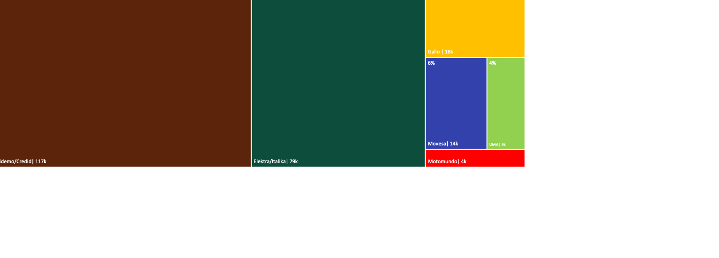
INVERSION CATEGORÍA | Octubre 2025
Inversión categoría : $ 241K
3%
3%
En el mes de octubre del 2025, Didemo/Hondas tiene el primer lugar en el SOI con el 48% de participación, seguido de Elektra/Italika con 33%, Gallo con el 8%, Movesa 6%, UMA con el 4% y MM con el 2%
En el acumulado del 2025, DIDEMO/HONDA tiene el primer el SOI con el 55% de participacións, seguido de Elektra/Italika con el 31%, le siguen es MM con un 7% UMA con el 3% y Gallo con el 3% en ese orden.

Slide 6
MEDIA MIX | Octubre 2025
Por distribuidora
INV
$117K
$79k
$18k
$14K
$9K
$4K
Por marca
INV | %
$50K | 42%
$40k | 100%
$16k | 88%
$0K | 0%
$5K | 59%
$0.01K | 100%
Didemo tiene una inversión de $117K en octubre, destinando el 42% a CrediDemo y el 58% restante a otras marcas u otros productos de la categoría.
Elektra/Italika por su parte tiene el 100% de su inversión fue destinada a Italika

Slide 7
MEDIA MIX | Octubre 2025
Distribución Didemo marca por Spot
Spot | %
48 | 10%
427 | 90%
Didemo tiene una distribución por spot de 475 en octubre, destinando el 90% a Didemo y el 10% a CrediDemo.

Slide 8
INVERSIÓN ACUMULADA
$2,995 | SOI
Estacionalidad
Sep | Oct | Var
Elektra/Italika | 40 | 81 | 102%
Didemo/Credid | 162 | 117 | -27%
Motomundo | 9 | 4 | -56%
Ultramotor
Grupo Q | 0.1 | 0.1 | 0%
UMA | 6 | 9 | 50%
Tropigas |  |  | 0%
Gallo +Gallo | 24 | 19 | -21%
Masesa
D. Ebenezer
Suzuki
Movesa |  | 14 | 0%
Total | 243 | 244 | 0%
0%
0%
1%
3%
3%
7%
31%
55%
Inv. Miles de dólares
Observaciones :
Inversión no incluye acciones de Relaciones Públicas
Inversión sólo incluye actividad en medios masivos (TV-PRE-RA)de las ciudades de Tegucigalpa y San Pedro Sula. No incluye pauta en cable y exteriores.
No incluye pauta en las ciudades del interior del país.

Slide 9
Estrategia de Medios Enero - Octubre 2025
MOTOMUNDO
2024 | 2025
Estacionalidad
Variación
36% | 23%-
$ 266K | $ 206K
Media Mix
$124k | 60%
$1k | 1%
$ 80k | 39%
Inversión no incluye: Cable, foráneas, actividades de RRPP
Inv. Miles $
Notes:
¢

Slide 10
Estrategia de Medios Enero - Octubre 2025
ULTRAMOTOR
2024 | 2025
Estacionalidad
Variación
0%- | 0%-
$ 0K | $ 0K
Media Mix
$0 | 0%
$.0 | 0%
$0k | 0%
Inv. Miles $
Inversión no incluye: Cable, foráneas, actividades de RRPP
Notes:
¢

Slide 11
Estrategia de Medios Enero - Octubre, 2025
DIDEMO/CREDIDEMO
2024 | 2025
Estacionalidad
Variación
118% | 28%-
$ 2,3M | $ 1,6M
Inv. Miles $
Media Mix
$1,264M | 76%
$384k | 23%
$10k | 1%
Inv. Miles $
De toda la inversión de Didemo en el 2025 para los medios de (TV, RD y PR) el medio (El País) obtiene un 21% y un 99% solo en prensa.

Slide 12



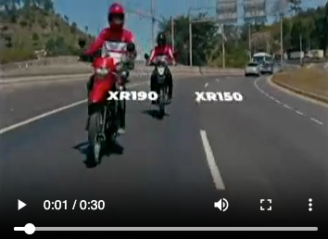

Piezas publicitarias
Octubre ‘25
PRENSA
TELEVISION
Super promo Lempira 30”
Las Nuevas XR 30”
RADIO
Honda Navi la original Japonesa 30”

Slide 13
Estrategia de Medios Enero - Octubre 2025
ELEKTRA/ITALIKA
Variación
14%- | 196%
2024 | 2025
Estacionalidad
$ 341K | $ 930K
Media Mix
$917k | 99%
$2 | 0%
Inv. Miles $
$10 | 1%
De toda la inversión de Elektra/Italika en el 2025 para los medios de (TV, RD y PR) el medio Azteca TV obtiene un 40% y un 39% solo en TV.

Slide 14
HISTORIAL DE INVERSIÓN ELEKTRA/ITALIKA
2021 - 2025
Incluye pauta en TV Azteca
No incluye pauta en TV Azteca
Si nos enfocamos en los últimos años, podemos observar que a partir de 2022 la inversión publicitaria total de Elektra muestra una tendencia similar tanto si se incluye como si se excluye la pauta en TV Azteca. Esto sugiere que el peso de la inversión en TV Azteca ha disminuido significativamente para Elektra en los años recientes (2022 y lo proyectado hasta 2025). Se aprecia una diversificación del gasto publicitario hacia otros medios televisivos de gran audiencia como TVC y HCH, tendencia que se consolida hasta las proyecciones de 2025.

Slide 15
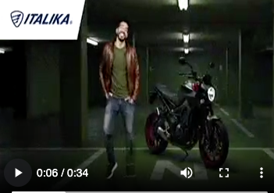
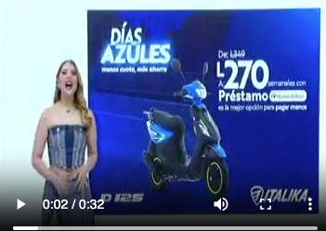
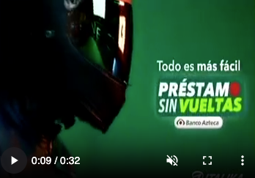
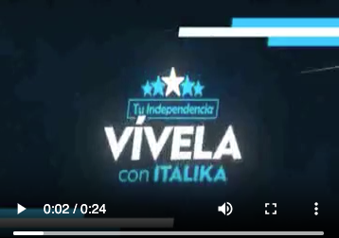
Piezas publicitarias
Octubre 2024
TELEVISIÓN
RADIO
Días verdes agranda tu potencia 30”
Cuando todo se pone verde 30”
Días Azules 30”
Diás azules 125Z DM150 Azul 30”
Dias verdes ya llego 30”
Tu independencia vivela con 30”

Slide 16
Estrategia de Medios Enero - Octubre 2025
GALLO MÁS GALLO
Variación
148% | 58%
2024 | 2025
Estacionalidad
$ 52K | $ 82K
Media Mix
$50k | 62%
$0 | 0%
$31k | 38%
Inv. Miles $

Slide 17

Piezas publicitarias
Octubre ‘24
TV
Llevatela con credigallo 30’
Radio
Alfombre Negra mtos serpento 30’
Te regalamos una moto todo el 2025 30’

Slide 18
Estrategia de Medios Enero - Octubre 2025
UMA
Estacionalidad
Variación
0% | 527%
2024 | 2025
$ 15K | $ 94K
Media Mix
$23 | 24%
$36 | 38%
$36 | 38%
Inv. Miles $

Slide 19
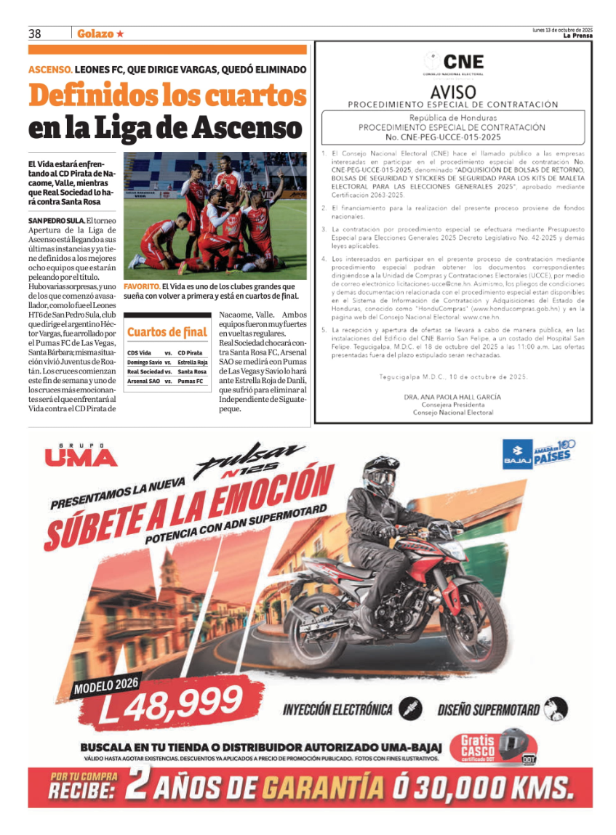
Piezas publicitarias
Octubre 2025
RADIO
PRENSA
Bajaj Motocicletas 30’
El gas le rinde 30’

Slide 20
Estrategia de Medios Enero - Octubre 2025
Estratégia de Medios Enero-Mayo, 2022
TROPIGAS
Estacionalidad
Variación
26% | 0%
2024 | 2025
$ 122K | $ 0K
Media Mix
$0k | 0%
Inv. Miles $
$0k | 0%

Slide 21
Estrategia de Medios Octubre, 2025
COE –TV ABIERTA ACUMULADA
Anunciante |  | Inv | SOI | Trp’s | SOV | COE
Didemo/Ceredid | Mes :Oct | $86 | 45% | 1,368 | 35% | 0.78
 | Acumulado | $1,264 | 53% | 22,271 | 47% | 0.89
Elektra/Italika | Mes :Oct | $80 | 42% | 2,305 | 59% | 1.40
 | Acumulado | $924 | 38% | 22,271 | 47% | 1.22
Motomundo | Mes :Oct | $0 | 0% | 0 | 0% | 0.00
 | Acumulado | $124 | 5% | 900 | 2% | 0.37
Gallo + Gallo | Mes :Oct | $11 | 6% | 124 | 3% | 0.55
 | Acumulado | $51 | 2% | 785 | 2% | 0.78
UMA | Mes :Oct | $0 | 0% | 0 | 0% | 0.00
 | Acumulado | $23 | 1% | 1,061 | 2% | 2.38
Movesa | Mes :Oct | $14 | 7% | 119 | 3% | 0.42
 | Acumulado | $15 | 1% | 126 | 0% | 0.44
Suzuki | Mes :Oct | $0 | 0% | 0 | 0% | 0.00
 | Acumulado | $2 | 0% | 94 | 0% | 2.25
TOTALES | Mes :Oct | $190 |  | 3,916
 | Acumulada | $2,402 |  | 47,538
$1,2M | $924K | $124K | $51k | $23k | $15k | $2k
Para el mes de agosto UMA consigue un COE de 2.38 y Motomundo en el tiene un COE de 0.37
Fuente: Publisearch. Valores en miles de dólares
Fuente : Publisearch Octubre 2025

Slide 22
DETALLE DE PAUTA
TELEVISIÓN
Distribución de Trp’s por canal - Oct’25
Trp’s | SOV
2,305 | 59%
1,368 | 35%
124 | 3%
119 | 3%
3,916
Distribución x tipo programa
Franja horaria
Elektra quien tiene el primer lugar, distribuye sus trp’s (2,305) con el 51% en espacios de Noticias, el 30% en Deportes, Didemo siendo el segundo tiene el 90% en Deportes y 10% en Entreten
Los 2,305 Trp’s de Elektra, estan concentrados en espacios de la mañana (noticias). Didemo tiene distribución en la mañana en deportes.
En octubre, Elektra tiene el primer lugar en el SOV con el 59% ( 2,305 Trps), seguido de Didemo que tiene el 35%.
Distribución de Trp’s por canal - Acum’25
Trp’s | SOV
22,301 | 47%
22,171 | 47%
1,061 | 2%
900 | 2%
785 | 2%
126 | 0%
94 | 0%
47,538
Distribución x tipo programa
Franja horaria
En el acumulado Elektra lidera el SOV con el 47%, seguido de Didemo con el 47%
Noticias (90%) Entreten (7%) y otros con el (3%), son los espacios en donde Didemo concentra su ruido), Elektra con la tendenica para noticias 34% y deportes 31%
La franja de la mañana es donde hay mayor concentración de la categoría.

Slide 23
DETALLE DE PAUTA
RADIO
Distribución spots por emisora - Oct’25
Tipo emisora
Spots | SOV
165 | 38%
107 | 24%
84 | 19%
75 | 17%
5 | 1%
2 | 0%
438
Distribución de spots por canal - Acum’25
Tipo emisora
Spots | SOV
3,144 | 42%
2,507 | 33%
636 | 8%
634 | 8%
324 | 4%
310 | 4%
7,555

Slide 24
DETALLE DE PAUTA
PRENSA
Distribución spots por prensa - Oct’25
Avisos | SOV
21 | 81%
5 | 19%
26
Tamaño
Distribución de Spotd por canal - Acum’25
Avisos | SOV
232 | 86%
33 | 12%
3 | 1%
1 | 0%
269

Slide 25
RESUMEN DE INVERSIÓN Y FRECUENCIA EN MEDIOS JUL.
ZONAS
Distribución de Spot por Zona - Oct’25
Spot | %
2,370 | 34%
1,296 | 19%
1,196 | 17%
828 | 12%
800 | 11%
345 | 5%
172 | 2%
7,007
Distribución de Inv en L. por Zona - Oct’25
Inv. L | %
136,360 | 24%
121,078 | 21%
111,860 | 20%
65,522 | 12%
50,000 | 9%
43,500 | 8%
39,000 | 7%
567,320

Slide 26
CONCLUSIONES
RECOMENDACIONES
Inversión creciente y luego decreciente: La inversión total proyectada aumenta significativamente de 2023 (1,831K)a2024(1,831K)a2024(3,183K) con un impresionante crecimiento del 74%, para luego disminuir un 6% en 2025 ($2,995K).
Didemo/Ceredid y Elektra/Italika son los principales anunciantes en términos de inversión y TRP's, tanto para el mes de octubre como acumulado. Esto se refleja en sus altos porcentajes de SOI y SOV.
Variación de Sep a Oct:
Elektra/Italika muestra un fuerte crecimiento del 102% de septiembre a octubre.
Didemo/Credid experimenta una disminución significativa del -117% en este período, lo que podría indicar un cambio de estrategia o la finalización de una campaña grande.
Motomundo también tiene una disminución notable (-56%).
UMA muestra un crecimiento del 50%, mientras que otras marcas como Grupo Q y Movesa se mantienen estables.
Establecer objetivos para una mejor recomendación :
Alcance : ampliar el reach con canales/espacios medios de mayor cobertura , contribuye a incrementar cuota de mercado, (requiere de un mayor esfuerzo de inversión)
Frecuencia : concentrar en canales de un mejor alcance pero que ofrecen un menor costo por exposición. Llega a las mismas personas (mantener clientes)
Alcance y frecuencia de repetición: hacer una combinación entre medios de alto alcance y medios de bajo alcance pero que ofrescan frecuencia de repetición

Slide 27
GLOSARIO DE TÉRMINOS
Rating : Porcentaje de audiencia que tiene un canal o un espacio determinado. El rating de un mismo espacio puede variar, dependiendo del target que se seleccione o de todo el universo del personas que componen la audiencia.
TRP’S : Target ratings points, sumatoria de puntos de rating de un target específico, en este caso el target medido es H/M de 18 a 50 años de NSE CD
GRP’S : Gross ratings points , lo mismo del anterior solo que la sumatoria de puntos de ratings es del todo el universo medido.
SOV : Porcentaje de ruido (o de trp’s / grp’s), sobre el total de la categoría
SOI : Porcentaje de inversión , sobre el total de la categoría
COE ; o coeficiente de eficiencia , mide la eficiencia de compra en TV teniendo como punto de equilibrio el coeficiente 1. Se cálcula diviendo el SOV (porcentaje de trp’s) sobre el SOI (porcentaje de inversión). Entre mas arriba de uno se encuentre un anunciante mas eficiente ha sido su compra.

Slide 28
Presentado por Departamento de Medios
MASS PUBLICIDAD
Noviembre 18, 2025

